Slide 1
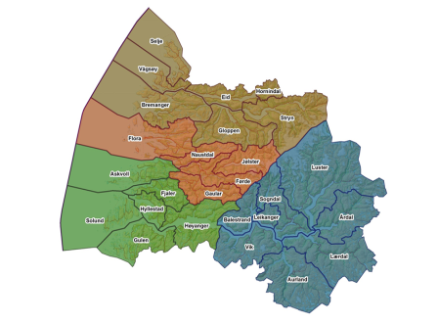


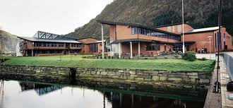
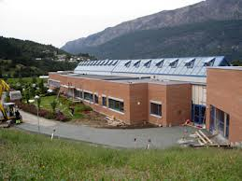
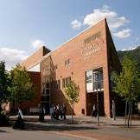
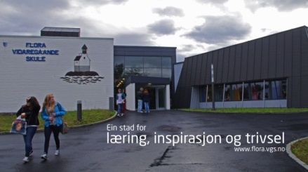
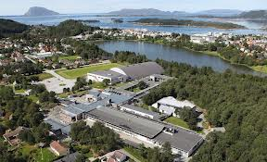
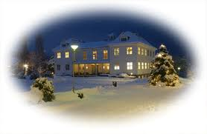
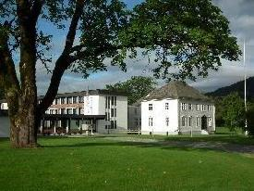
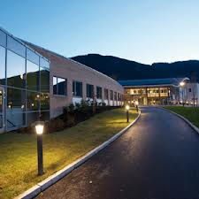
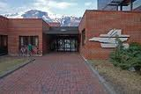
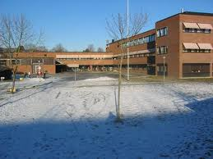
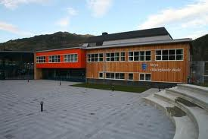
Dialogmøte
Korleis arbeider vi med kvaliteten i grunnopplæringa i Sogn og Fjordane?

Slide 2
Tre samtaletypar
Disputerande
    Usemje, høyrer lite etter, forsvarar eige arbeid, korte utvekslingar
  Akkumulerande
    Byggje positivt, men ukritisk, på kvarandre sine ytringar, stadfestar kvarandre, parallelle forteljingar
  Utforskande
    Konstruktivt og kritisk undersøkjande, synspunkt vert utfordra og alternative hypotesar vert lagt fram. Kunnskap og refleksjon kjem opent til syne
                Mercer og Lilleton 2007

Slide 3
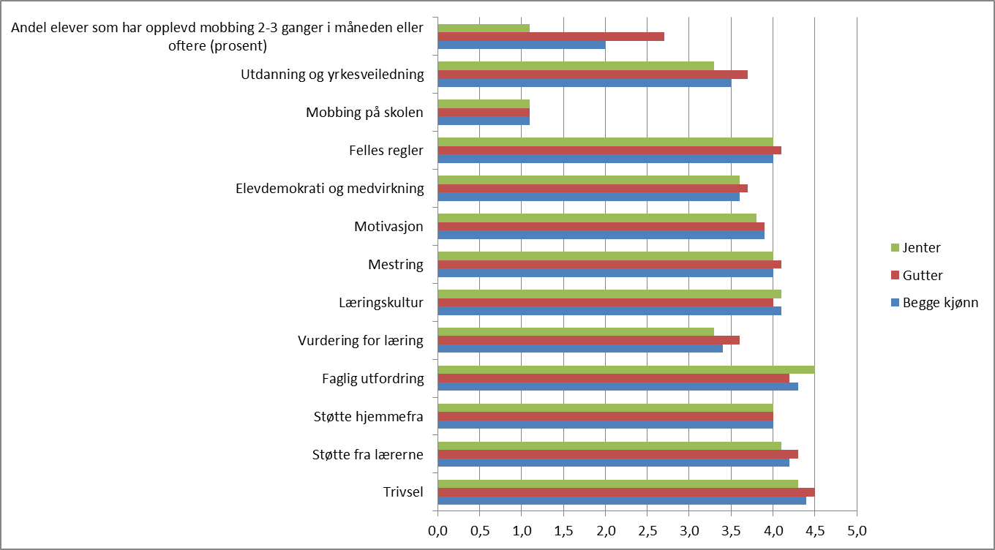
Elevundersøkinga 2013-2015

Slide 4
Fullført og bestått 2009-kullet(2014)

Slide 5
Grunnskulepoeng i alle fylka
GRUNNSKULEPOENG
Fylke | 2010-2011 | 2011-2012 | 2012-2013 | 2013-2014 | 2014-2015
Akershus | 40,9 | 41,0 | 41,1 | 41,5 | 41,8
Hordaland | 40,4 | 40,7 | 40,3 | 40,9 | 41,4
Sogn og Fjordane | 41,5 | 41,2 | 41,2 | 41,5 | 41,2
Oslo fylke | 40,5 | 40,8 | 40,8 | 41,3 | 41,1
Buskerud | 39,9 | 39,9 | 40,5 | 40,1 | 40,9
Nasjonalt | 39,9 | 40,0 | 40,1 | 40,4 | 40,8
Sør-Trøndelag | 39,7 | 39,8 | 39,6 | 40,2 | 40,8
Møre og Romsdal | 40,1 | 40,3 | 40,1 | 40,4 | 40,7
Nordland | 39,8 | 39,9 | 39,9 | 40,3 | 40,7
Aust-Agder | 39,3 | 38,9 | 39,4 | 39,8 | 40,6
Rogaland | 39,5 | 39,5 | 40,1 | 40,3 | 40,6
Troms fylke | 40,1 | 40,0 | 40,3 | 40,3 | 40,5
Vestfold | 39,4 | 39,5 | 39,8 | 40,6 | 40,5
Vest-Agder | 39,6 | 39,6 | 39,0 | 39,9 | 40,4
Nord-Trøndelag | 39,7 | 39,4 | 39,5 | 39,5 | 40,3
Oppland | 39,5 | 39,6 | 39,6 | 39,7 | 40,2
Hedmark | 38,9 | 39,1 | 39,2 | 39,3 | 40,0
Østfold fylke | 39,0 | 39,1 | 39,0 | 39,4 | 39,8
Telemark | 38,9 | 38,5 | 38,8 | 39,2 | 39,7
Finnmark | 39,5 | 38,5 | 39,3 | 39,5 | 39,2

Slide 7
Grunnskulepoeng Nordfjord

Slide 8
Karakterpoeng ved innsøking
Skular | 2013 | 2014 | 2015
Årdal | 40,6 | 39,4 | 39,6
Dale | 41,7 | 43,4 | 40,3
Eid | 40,6 | 40,7 | 40,7
Firda | 45,8 | 45,7 | 46,5
Flora | 38.8 | 39,8 | 38,8
Hafstad | 45,8 | 45,9 | 44,6
Høyanger | 40,0 | 42,3 | 42,2
Måløy | 39,4 | 39,9 | 40,1
Mo og Øyrane | 35,5( Øyrane) | 34,3 | 37,1
Stryn | 40,7 | 40,0 | 40,8
Sogndal | 42,6 | 42,3 | 41,8

Slide 9
Fullført og bestått Vg1 per kommune

Slide 10
Bestått Vg1 per utdanningsprogram

Slide 11
Fullført og bestått Vg1 per skule

Slide 12
Fullført og bestått VG1-Nordfjord

Slide 13
Fullført Vg1, men manglar fag eller stryk i eitt eller fleire fag

Slide 14
Heildagsfråvær ved skulane
Slutta elevar er ikkje med i tala
§3-47 fråvær(10-dagarsregelen) er heller ikkje med
Kurselevar og vaksne er ikkje med
Slutta elevar er ikkje med i tala
§3-47 fråvær(10-dagarsregelen) er heller ikkje med
Kurselevar og vaksne er ikkje med

Slide 15
Timefråvær ved skulane

Slide 16
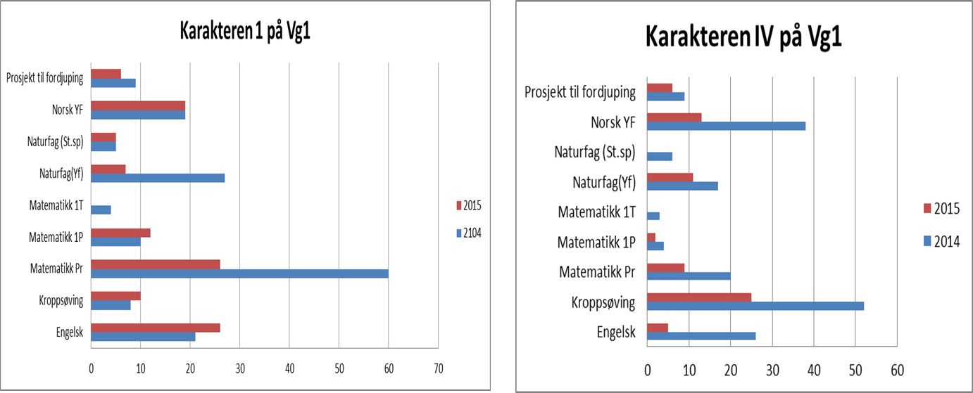
Karakteren 1 og IV 2014-2015

Slide 17
Refleksjonsskjema
Fylkesdirektøren ynskjer innspel på kva meir vi kan gjere for å få elevane våre til å fullføre heile opplæringsløpet
Gode resultat-her står vi sterkt: | 1
 | 2
 | 3
Område vi kan forbetre oss på: | 1
 | 2
 | 3
Konkrete handlingar vi bør gjennomføre for å lukkast på desse områda i vår region: | 1
 | 2
 | 3

Slide 18
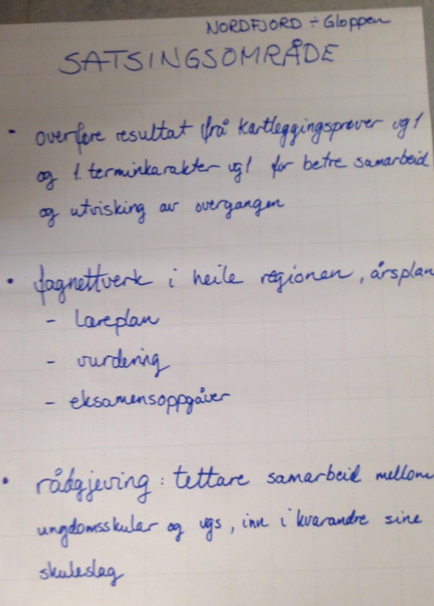
Oppfølging frå rektorkonferansen

Slide 19
Sluttarar på Vg1 med ungdomsrett

Slide 20
Sluttarar Vg1 frå kommunane
Kven er sluttarane? Elevar med stort fråvær Elevar som er skuleleie, manglar motivasjon og ynskjer jobb Elevar som gjer omval Elevar med fagvanskar Elevar med personlege vanskar/utfordringar Elevar som er sjuke

Slide 21
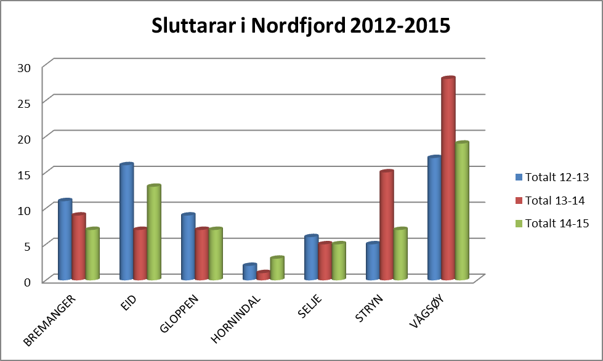

Slide 22
Refleksjonsskjema
Fylkesdirektøren ynskjer innspel på kva meir vi kan gjere for å få elevane våre til å fullføre heile opplæringsløpet
Gode resultat-her står vi sterkt: | 1
 | 2
 | 3
Område vi kan forbetre oss på: | 1
 | 2
 | 3
Konkrete handlingar vi bør gjennomføre for å lukkast på desse områda i vår region: | 1
 | 2
 | 3

Slide 23
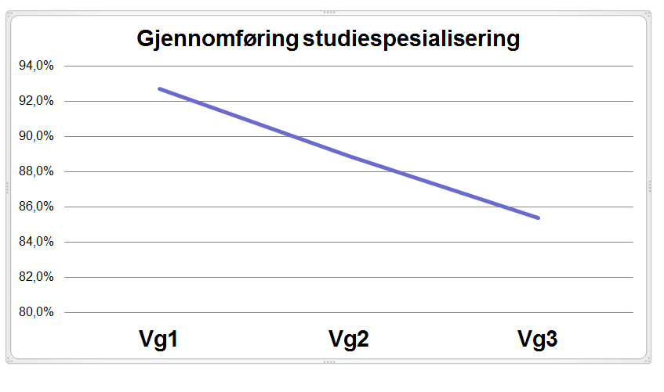
Fullført og bestått Vg1-Vg3 våren 2015

Slide 24
Elevar med arbeidslivsfag- kva utdanningsprogram vel dei?
Utdanningsprogram | Tal elevar 14/15 | Tal elevar 15/16
Bygg og anlegg | 19 | 29
Design og handverk | 6 | 7
Elektro | 5 | 23
Helse og oppvekst | 11 | 14
Musikk, dans, drama | 2 | 0
Media og kommunikasjon | 1 | 3
Naturbruk | 2 | 8
Restaurant og matfag | 3 | 5
Sal og service | 8 | 13
Studiespesialiserande | 11 | 13
Tip | 12 | 36
Totalt | 80 | 151
Elevar i Vg1 hausten 2014 og 2015

